Slide 1

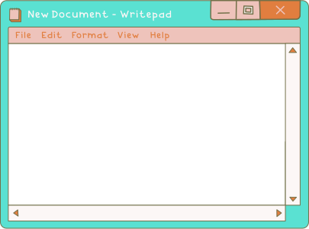


viviane.lfrancelino@sp.senac.br
CURSO LIVRE - AULA 2
PYTHON

Slide 2

01.
IMPORTAÇÕES E BIBLIOTECAS

Slide 3
O QUE SÃO BIBLIOTECAS?
Trata-se de uma coleção de recursos usados por programas de computador. Quando você está usando uma linguagem de programação e aplica uma biblioteca, você terá acesso a um conjunto de funções que já foram escritas por desenvolvedores, desse modo, temos várias bibliotecas que um desenvolvedor criou para arredondar um número, aumentar ou diminuir casas decimais e assim por diante

Slide 4
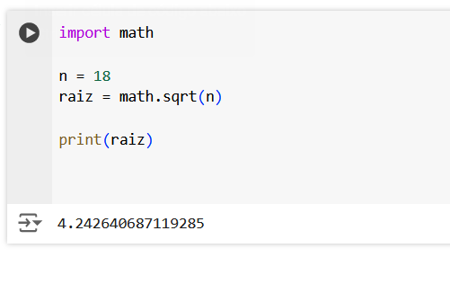
USANDO A BIBLIOTECA MATH
PARA RAIZ QUADRADA

Slide 5
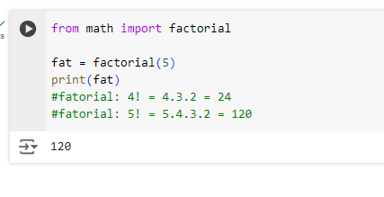
USANDO A BIBLIOTECA MATH
PARA FATORIAL

Slide 6
02.
OPERADORES RELACIONAIS

Slide 7
> | Maior que | 3 > 4 | FALSO
< | Menor que | 5 < 10 | VERDADEIRO
>= | Maior ou igual a | 7>=7 | VERDADEIRO
<= | Menor ou igual a | 10<=6 | FALSO
== | Igual a | 50==88 | FALSO
!= | Diferente de | 300!=120 | VERDADEIRO

Slide 8
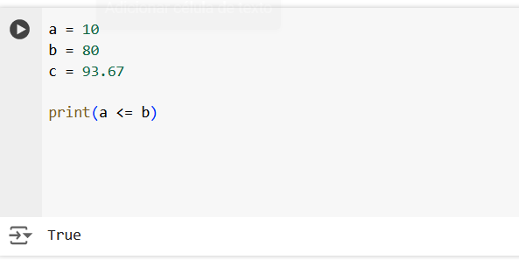

Slide 9

03.
OPERADORES LÓGICOS

Slide 10
OPERADORES LÓGICOS
Da mesma maneira que os operadores relacionais, os operadores lógicos também retornam um valor final lógico, mas eles não servem para comparar resultados de expressões ou números. Eles servem apenas para comparar outros resultados lógicos.

Slide 11
OPERADOR LÓGICO AND
p | q | p AND q
V | V | V
V | F | F
F | V | F
F | F | F
p e q chamamos de premissas

Slide 12





EXEMPLO DO USO AND
p | q | p E q
 |  | V
 |  | F
 |  | F
 |  | F
Se eu te pedir:
“Me empresta uma caneta
AZUL E VERMELHA”
Eu quero que você me empreste duas canetas que precisam ser exatamente AZUL E VERMELHA

Slide 13
OPERADOR LÓGICO OR
p | q | p OR q
V | V | V
V | F | V
F | V | V
F | F | F
p e q chamamos de premissas

Slide 14
EXEMPLO DO USO OR
p | q | p OU q
 |  | V
 |  | V
 |  | V
 |  | F
Se eu te pedir:
“Me empresta uma caneta
AZUL OU VERMELHA”
Eu quero que você me empreste duas canetas que não precisam ser exatamente azul E vermelha.
OU pode ser azul OU pode ser vermelha

Slide 15
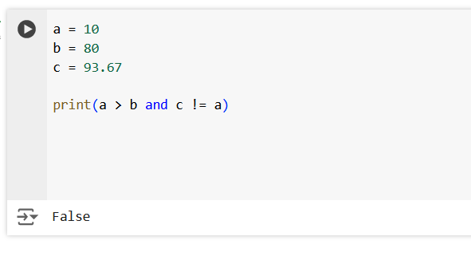

Slide 16

04.
ESTRUTURAS CONDICIONAIS

Slide 17
O QUE É UMA CONDIÇÃO?
As condições estão presentes na nossa vida o tempo todo
Se eu tiver dinheiro, então
vou comprar um videogame
Se algo ocorrer, então vou tomar determinada decisão

Slide 18
CONDIÇÃO IF EM PYTHON
if (expressão):
Bloco
else:
Bloco

Slide 19
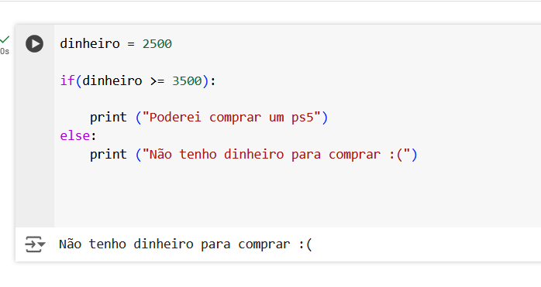
VAMOS VER SE PODEMOS COMPRAR UM VIDEOGAME

Slide 20




O QUE É UMA CONDIÇÃO?
ESTÁ CHOVENDO?
Sim
Não
FIQUE EM CASA
VÁ PARA A ESCOLA

Slide 21

Exercícios

Slide 22
Leia o ano de nascimento de uma pessoa, verifique quantos anos tem essa pessoa, se a idade da pessoa for maior ou igual a 18 anos exiba a mensagem ao “poderá dirigir”, senão exiba a mensagem “não poderá dirigir”

Slide 23
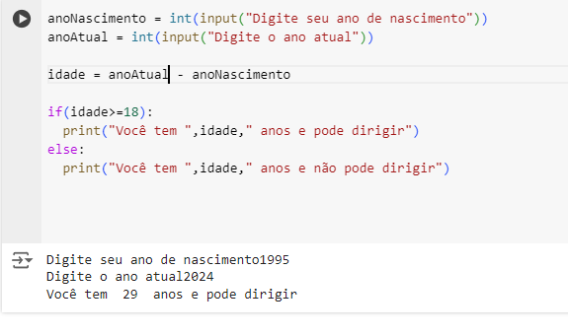

Slide 24
Leia três notas de um aluno e calcule a média, se a nota for maior ou igual a 7 , ele será aprovado, senão será reprovado
Entrada | Saída
5.3 8.9 5.2 | Sua média foi 6.47 você está reprovado

Slide 25
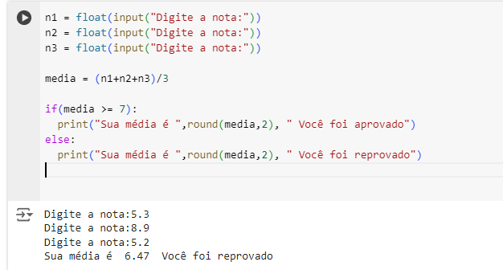

Slide 26
Escrever um algoritmo que leia dois valores inteiros distintos e informe qual é o maior
Entrada
A entrada contém dois valores inteiros diferentes
Saída
Imprima o número maior entre os números inseridos
Entrada | Saída
5 10 | O número 10 é maior
13 6 | O número 13 é maior

Slide 27
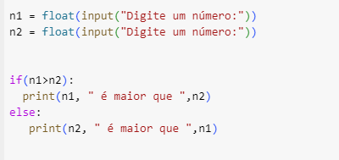

Slide 28
Leia 4 valores inteiros A, B, C e D. A seguir, se B for maior do que C e se D for maior do que A, e a soma de C com D for maior que a soma de A e B e se C e D, ambos, forem positivos escrever a mensagem "Valores aceitos", senão escrever "Valores não aceitos".
Entrada | Saída
1, 8, 7, 10 | Valores aceitos
10, 2, 6, 0 | Valores não aceitos

Slide 29
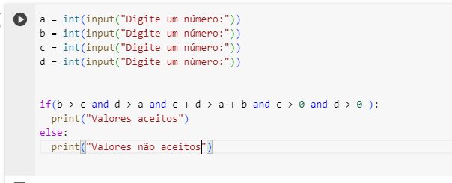

Slide 30

05.
ESTRUTURAS CONDICIONAL ANINHADA

Slide 31
OBSERVE A FRASE:
Se eu tiver dinheiro, então
Vou comprar um videogame
Senão vou ficar sem jogar
Entretanto, eu tenho várias possibilidades, vamos supor que eu não tenho dinheiro para comprar um videogame, mas tenho dinheiro para viajar por exemplo

Slide 32
ENTÃO PODERÍAMOS COMPLETAR A FRASE
Se eu tiver muito dinheiro, então
vou comprar um PlayStation 5
Senão se tiver dinheiro então
vou fazer uma viagem simples
Senão vou ficar em casa mesmo
Agora tenho vários caminhos que posso seguir

Slide 33
CONDIÇÃO ANINHADA EM PYTHON:
if (expressão):
Bloco
elif (expressão):
Bloco
else:
Bloco

Slide 34
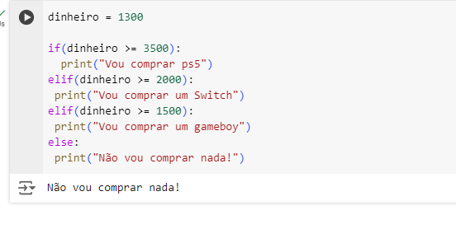

Slide 35
Exercícios

Slide 36
A escola “APRENDER” faz o pagamento de seus professores por hora/aula. Faça um programa que calcule e exiba o salário de um professor. Sabe-se que o valor da hora/aula segue a tabela abaixo:
Professor Nível 1 R$12,00 por hora/aula
Professor Nível 2 R$17,00 por hora/aula
Professor Nível 3 R$25,00 por hora/aula
Entrada
O arquivo de entrada contém dois valores inteiros correspondentes ao nível do professor e a quantidade de horas trabalhadas.
Saída
O arquivo de saída deve conter a mensagem “O professor recebe R$ " seguido pelo valor que o professor receberá pelas horas trabalhadas
Entrada | Saída
2 32 | O professor recebe R$ 544
3 36 | O Professor recebe R$ 900

Slide 37
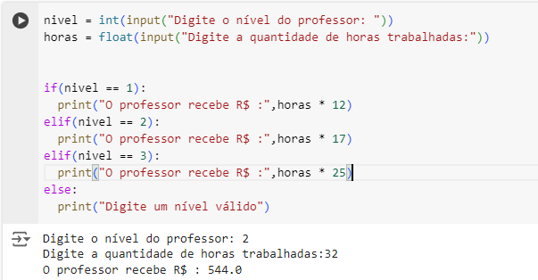

Slide 38
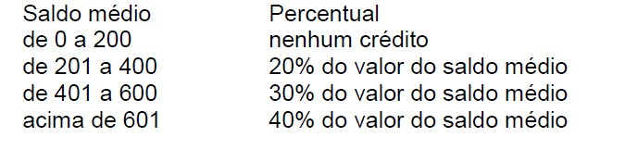
Um banco concederá um crédito especial aos seus clientes, variável com o saldo médio no último ano. Faça um programa que leia o saldo médio de um cliente e calcule o valor do crédito de acordo com a tabela abaixo. Mostre uma mensagem informando o saldo médio e o valor do crédito.
Entrada
O arquivo de entrada contém dois valores reais referente ao crédito e o saldo.
Saída
O arquivo de saída deve conter a mensagem informando o saldo do cliente e o crédito que ele recebeu
Exemplo de entrada | Exemplo de saída
260 | Seu saldo: 260 seu crédito: 52.0
-300 | Saldo negativo
800 | Seu saldo: 800 seu crédito: 320.0

Slide 39
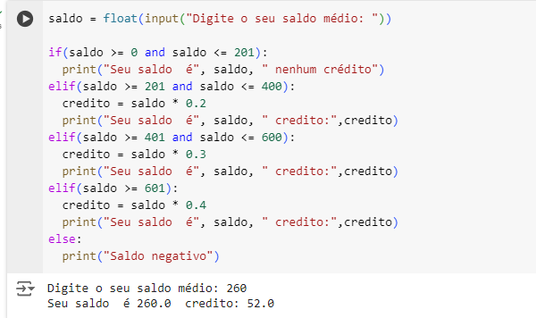

Slide 40
Faça um programa que receba a doação de um usuário e informe na tela que o valor foi doado conforme a tabela abaixo:
Especificação | Preço unitário
Código 1 | R$ 10,00
Código 2 | R$ 15,00
Código 3 | R$ 25,00
Código 4 | R$ 50,00
Código 5 | Outro valor
Quando o usuário digitar a opção 5 ele deve ter a opção de inserir um valor que deseja doar

Slide 41
Faça um programa que faça 5 perguntas para uma pessoa sobre um crime. As perguntas são:
•“Telefonou para a vítima? ”
•“Esteve no local do crime?”
•“Mora perto da vítima? ”
•“Devia para a vítima? ”
•“Já trabalhou com a vítima? ”
O programa deve no final emitir uma classificação sobre a participação da pessoa no crime. Se a pessoa responder positivamente a 2 questões ela deve ser classificada como “Suspeita”, entre 3 e 4 como “Cúmplice” e 5 como “Assassino”. Caso contrário, ele será classificado como “Inocente”.

Slide 42
